Slide 1
Мы за лето отдохнули, Загорели, подросли. И сегодня, в день осенний, Снова в школу мы пришли.

Slide 3
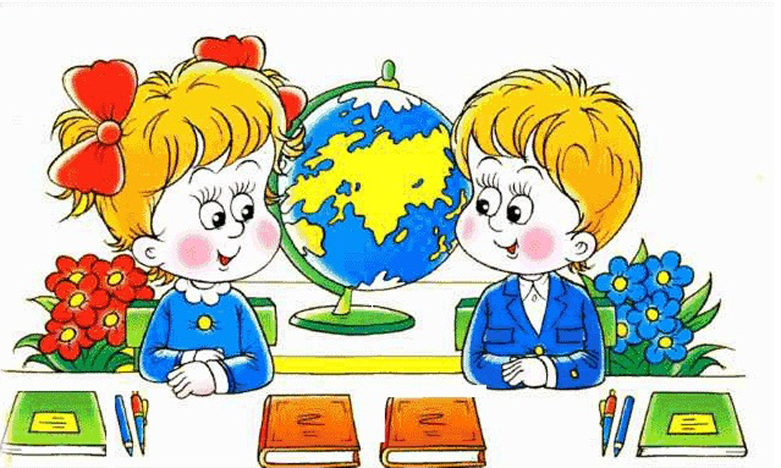
Почему учебный год начинается 1 сентября?

Slide 4
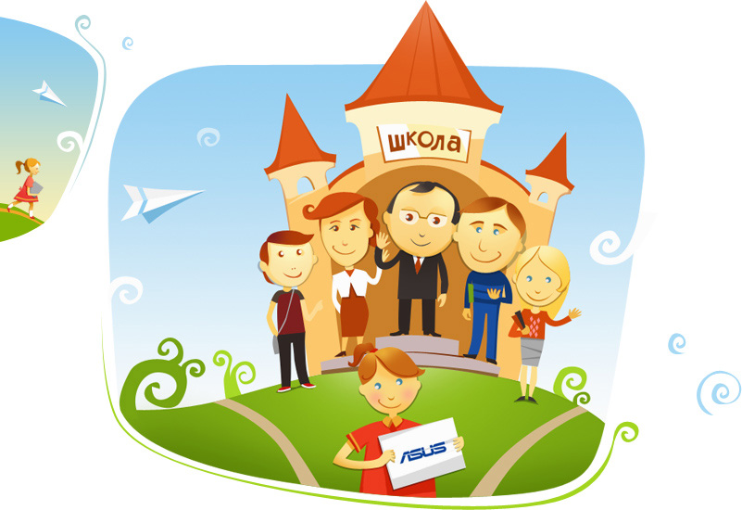
В России никогда не было единой даты начала учебного года — занятия в образовательных заведениях начинались в различное время.

Slide 5
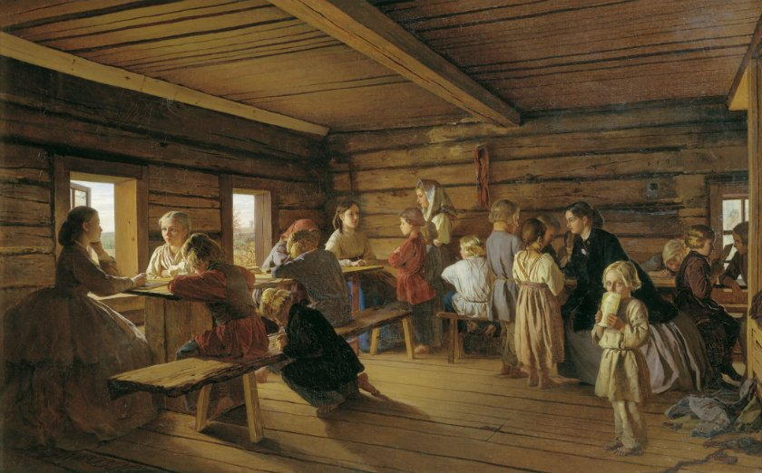
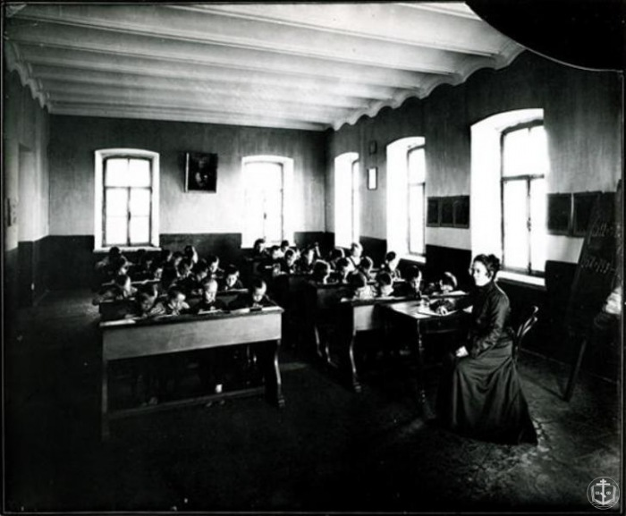
В деревнях к учебе могли приступить только поздней осенью, после окончания сельскохозяйственных работ, а городские гимназисты садились за парты в середине августа.

Slide 6
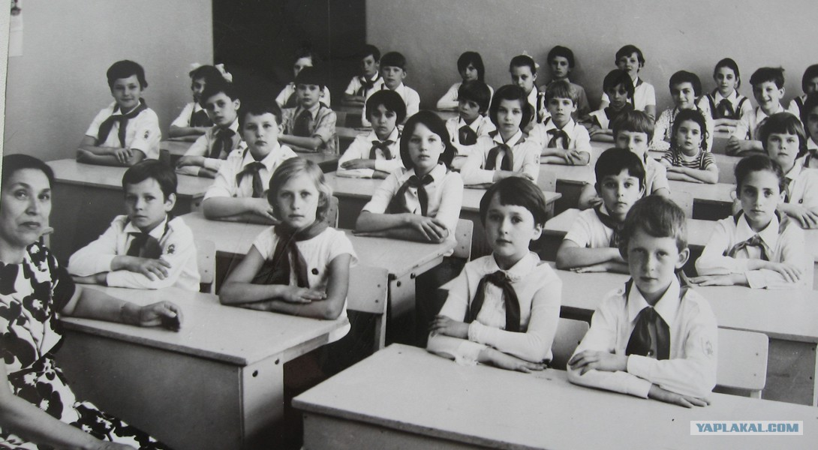
80 лет назад первым учебным днем стало 1 сентября. Тогда же была установлена продолжительность учебного года и введены каникулы.

Slide 7
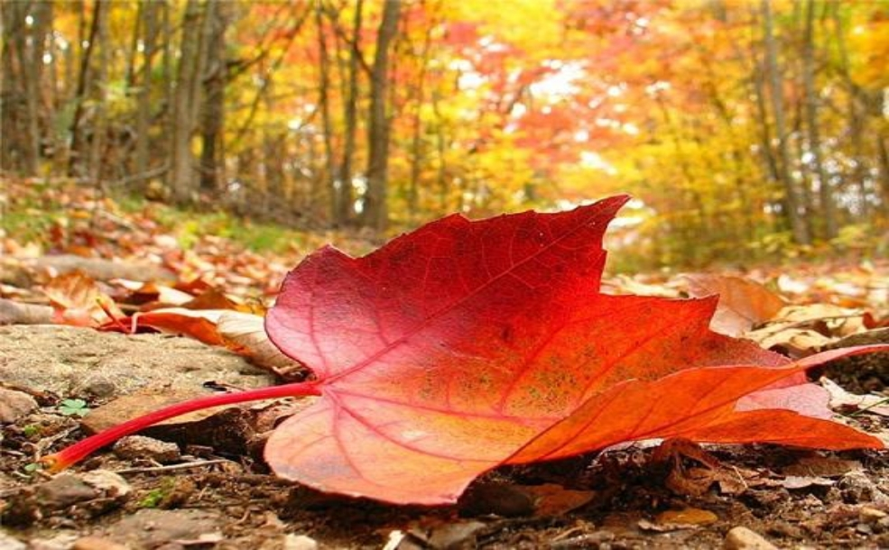
Во многих школах занятия уже начинались в первый осенний день. Причиной этому было то, что на Руси долгое время встречали в этот день Новый год.

Slide 8
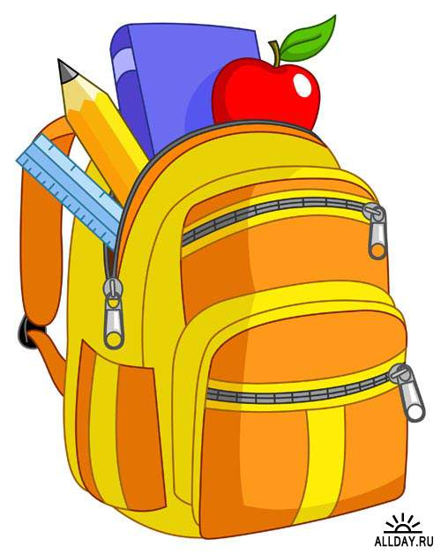
Новый дом несу в руке, Дверца дома на замке. Тут жильцы бумажные, Все ужасно важные.

Slide 10
Как нужно себя вести в школе?

Slide 11
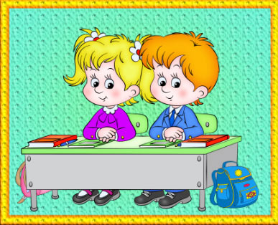
С чего начинается и заканчивается урок?

